Slide 1
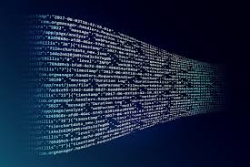
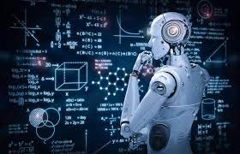
INTELIGÊNCIA ARTIFICIAL
IA Generativa – Fundamentos

Slide 2
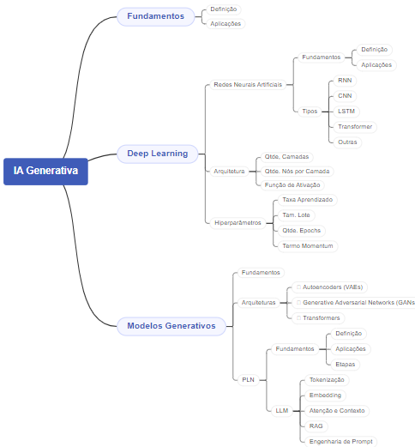
REDES NEURAIS ARTIFICIAIS
UA09: Mapa Mental

Slide 3
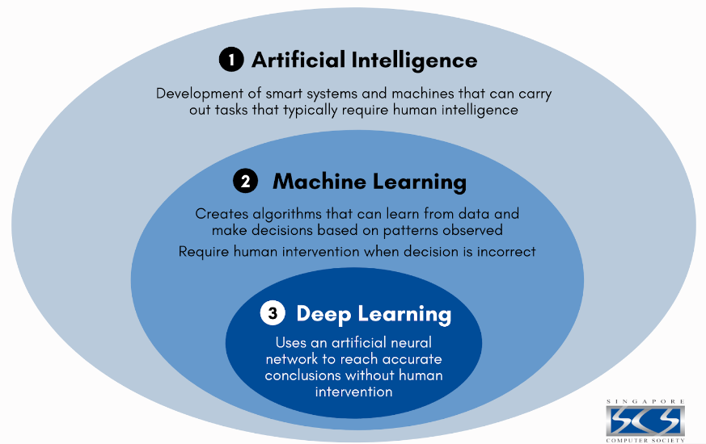
IA e Machine Learning
Qual a diferença?
Machine Learning
Aprende à partir de dados
Capaz de generalização – aplica o que aprendeu em dados novos (não usados no treinamento)
Quanto mais dados melhor!

Slide 4
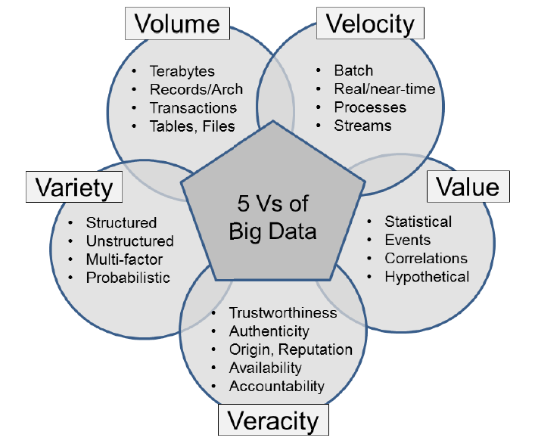
Big Data
Dados definidos por 5 Vs:
Grande Volume
Chegam em grande Velocidade
Fontes Variadas
Devem ter sua Veracidade garantida
Agregam Valor ao negócio

Slide 5
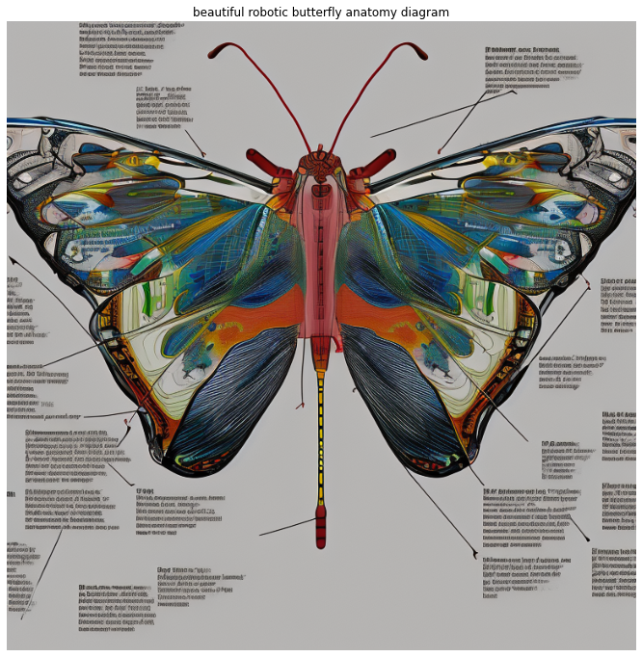
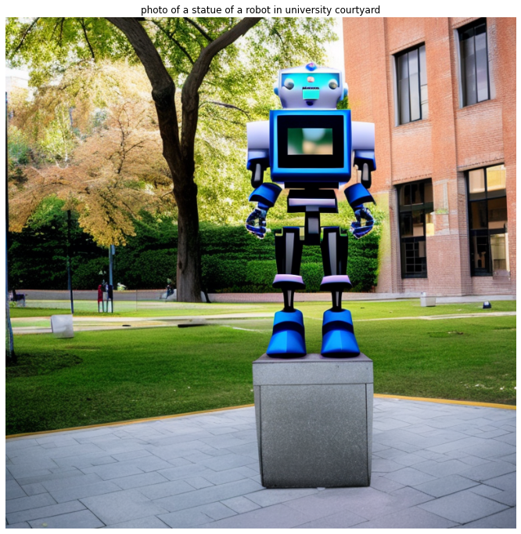
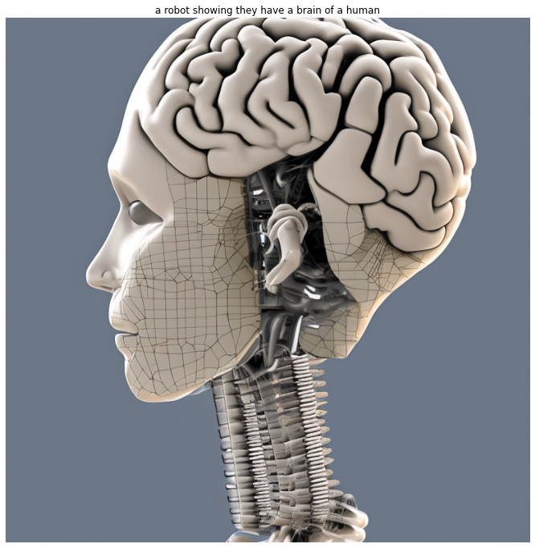
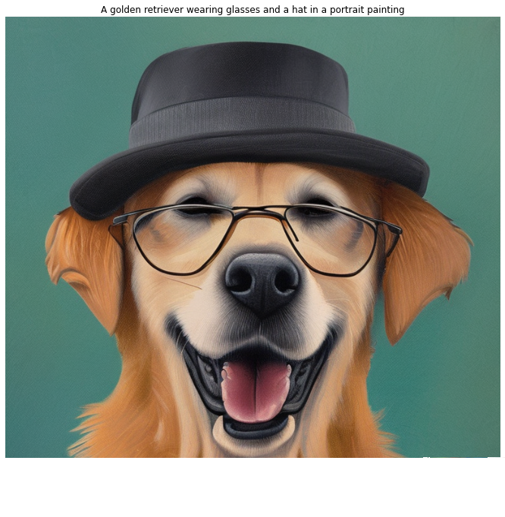
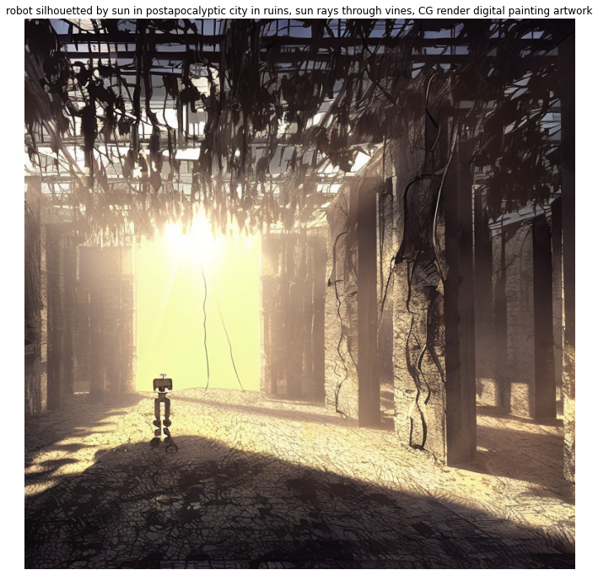
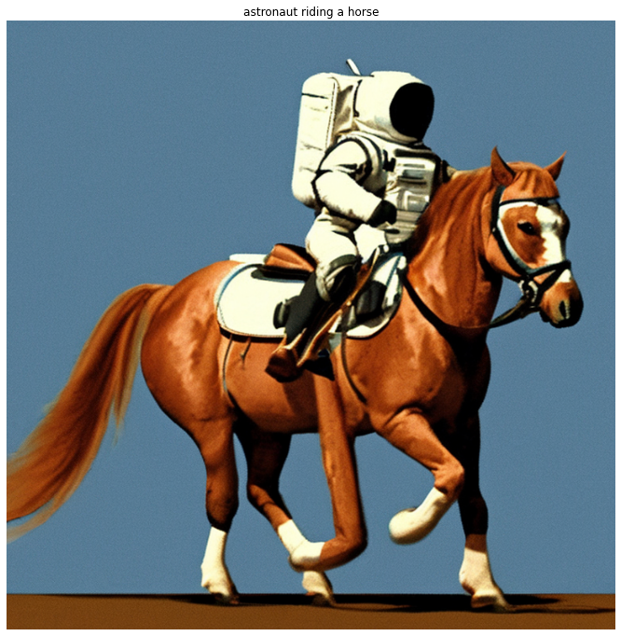
IA Generativa
Treina computadores e sistemas para usar modelos generativos e produzir novos conteúdos, como textos, imagens, vídeos, músicas e vozes, a partir de instruções fornecidas por “prompts”. Trabalha a partir de grandes bases de dados para identificar padrões e gerar respostas.
Notes:
https://www.youtube.com/watch?v=he5I6ByoaB4 (exemplo supply chain operations - video NVIDIA 3 minutos)
https://www.youtube.com/watch?v=2nLRkL1Jp80 (apresentação AVATO empresa de logística) - referência apenas.

Slide 6
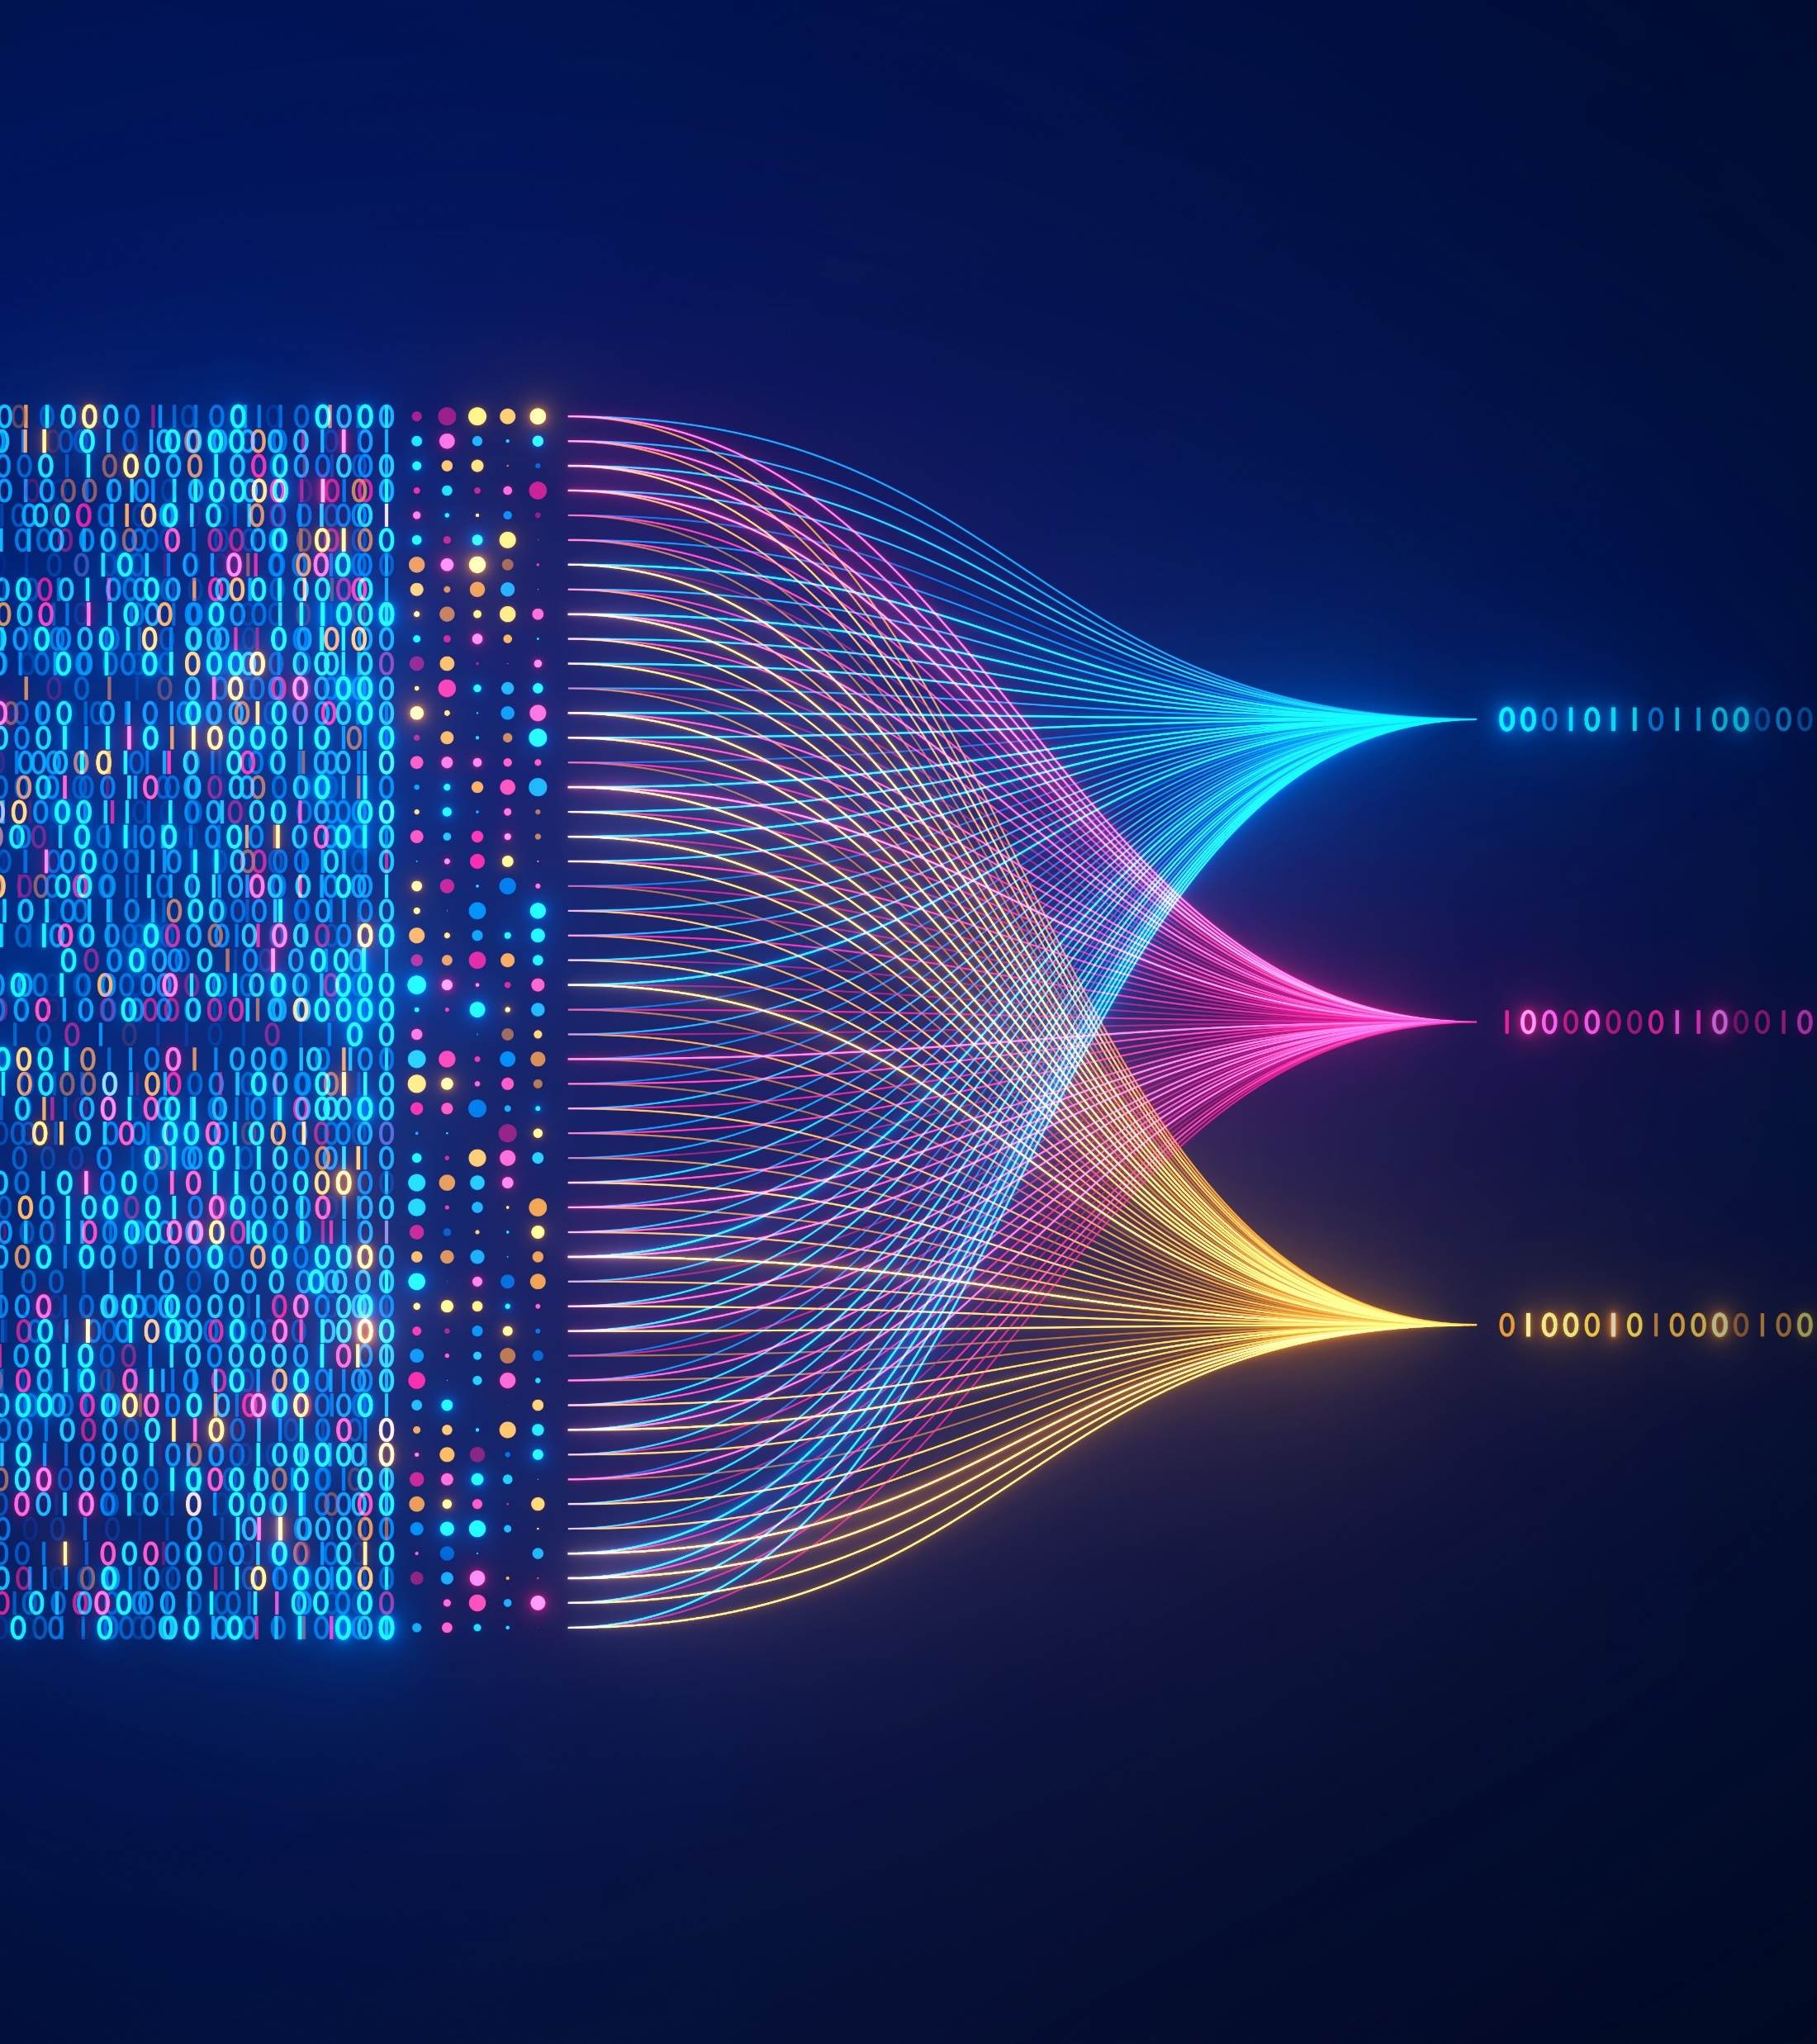
IA Generativa
GenAI usa modelos Fundacionais
Modelos pré-treinados em vastos volumes de dados
Contém um grande número de parâmetros que os tornam capazes de aprenderem conceitos complexos
Podem ser aplicados em uma variedade de contextos
Ao customizar modelos fundacionais com seus dados, você pode usá-los para tarefas altamente especializadas

Slide 7
IAG - Geração de Texto

Slide 8

PLN - Processamento de Linguagem Natural
Trata da habilidade de trabalhar com linguagem falada e escrita da mesma forma que os seres humanos

Slide 9
LLM - Large Language Models
Os Grandes Modelos de Linguagem (Large Language Models) são um tipo específico de IA generativa projetado para entender e gerar linguagem.
Eles usam relacionamentos em dados de linguagem para prever e gerar sequências de palavras e são construídos com base em técnicas de Deep Learning (Redes Neurais Artificiais)
Aplicações:
Conseguem entender o contexto, gerar texto coerente e executar várias tarefas de processamento de linguagem natural, como tradução, resumos ou respostas a perguntas

Slide 10



LLM - Large Language Models
Prompts
São modelos de textos, ou comandos, para orientar as respostas de um modelo como ChatGPT ou Gemini.
Alguns exemplos de modelos de prompts são:
- Prompts positivos e negativos
- Prompts de comportamento
- Prompt de criatividade
- Prompt de tarefa
Notes:
Prompt (completar a frase): “Meu animal favorito é “
Temperatura da resposta:
Temperatura = 1
Meu animal favorito é o elefante
Eu não tenho um animal favorito
Tartaruga marinha. Tartaruga mainha são criaturas incríeveis que …
Temperatura = 0.5
Um cachorro. Cachorros são leais, amáveis, e grandes companheiros.
Um cachorro. Cachorros são ótimos.
Um gato.
Temperatura = 0
Um cachorro.
Um gato.
Um cachorro.

Slide 11
Como Detectar ChatGPT
Artigo sobre Detecção de Textos gerados por ChatGPT
https://undetectable.ai/blog/pt/como-detetar-o-chatgpt/#:~:text=Como%20%C3%A9%20que%20sei%20se%20algo%20foi%20escrito,originalidade%20...%208%208.%20Erros%20de%20facto%20
Ferramentas:
ZeroGPT, Writer, Copyleaks e Sapling

Slide 12
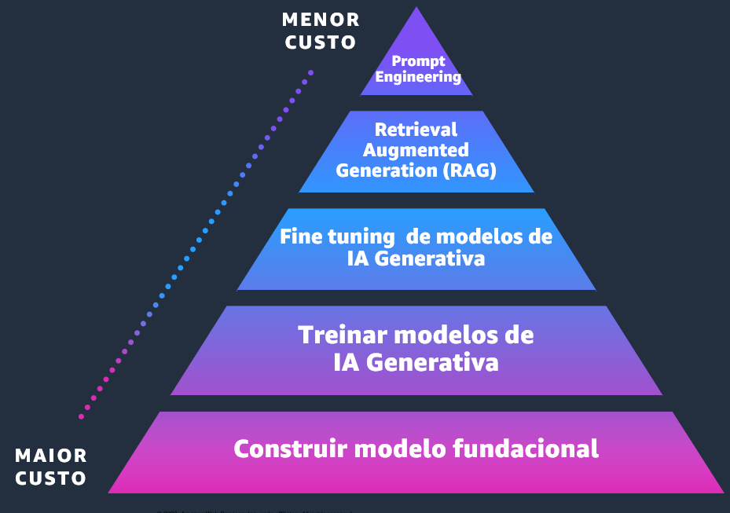
IA Generativa

Slide 13
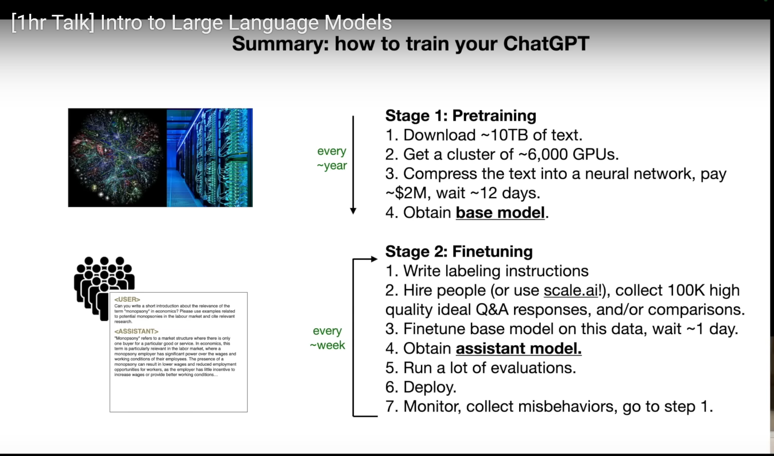
IA Generativa

Slide 14
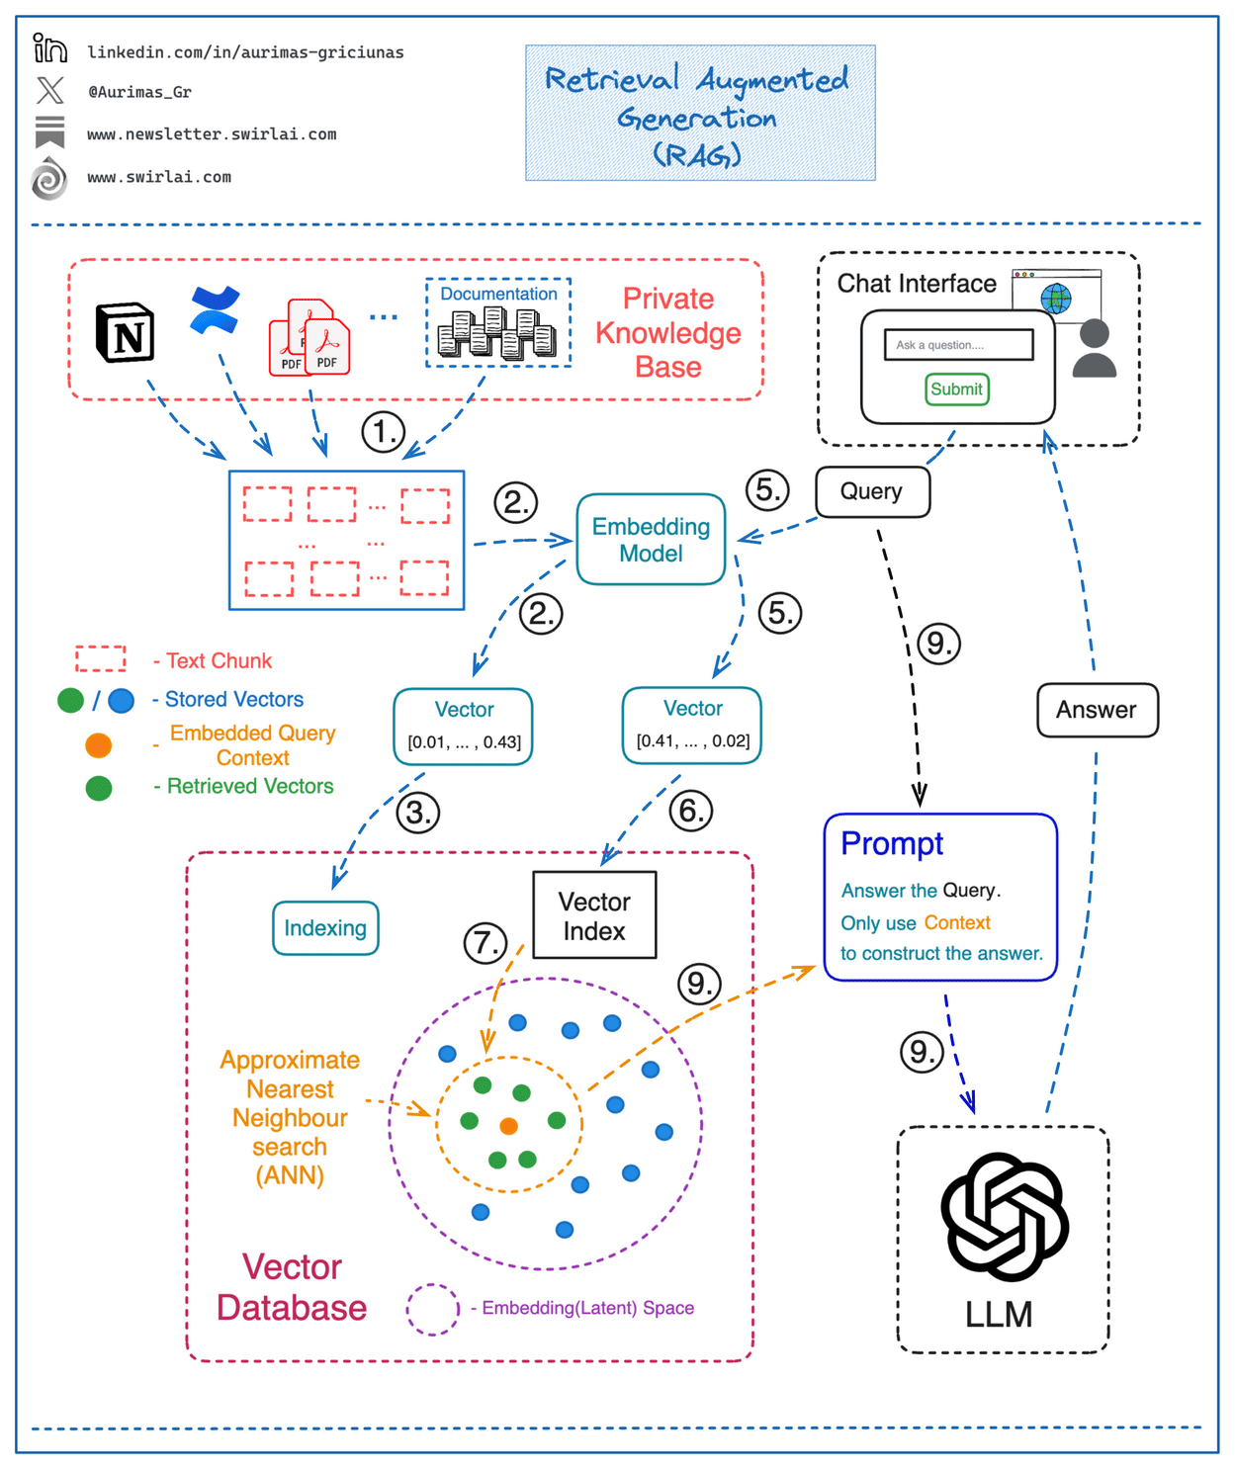
Arquitetura de Solução para RAG

Slide 15
RAG
RAG – Retrieve Augmented Generation
Retrieval-Augmented Generation (RAG) é o processo de otimizar a saída de um grande modelo de linguagem, de forma que ele faça referência a uma base de conhecimento confiável fora das suas fontes de dados de treinamento antes de gerar uma resposta.
Grandes modelos de linguagem (LLMs) são treinados em grandes volumes de dados e usam bilhões de parâmetros para gerar resultados para tarefas como responder a perguntas, traduzir idiomas e gerar texto.
RAG estende os já poderosos recursos dos LLMs para domínios específicos ou para a base de conhecimento interna de uma organização sem a necessidade de treinar novamente o modelo. É uma abordagem econômica para melhorar a produção do LLM, de forma que ele permaneça relevante, preciso e útil em vários contextos.

Slide 16
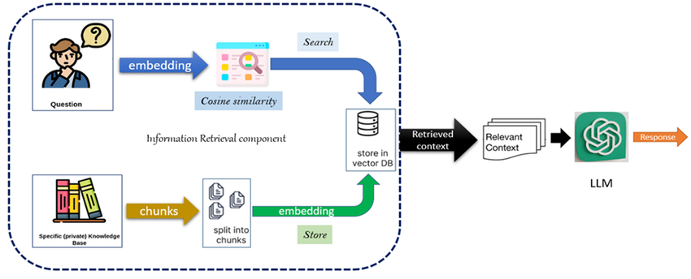
RAG
RAG – Retrieve Augmented Generation

Slide 17
IAG - Geração de Imagem

Slide 18
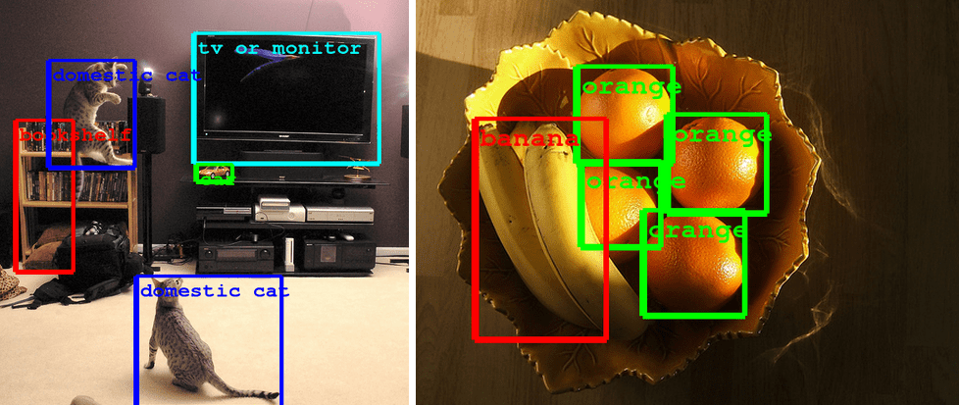
Visão Computacional
Trata da identificação de objetos, cenas e atividades em imagens e vídeos
Geralmente, após a identificação e isolamento de um objeto alvo, ele é comparado com outros em um base de dados por meio de Classificação

